Slide 1
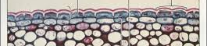
Metody studia neprůhledných objektů
– Mikroreliéfová metoda
Botanická mikrotechnika 2024
H. Cempírková

Slide 2
Cíle cvičení
vyjmenovat různé metody studia povrchu rostlinného těla
vysvětlit principy těchto metod
vytvořit preparát, na kterém je možné rozlišit jednotlivé struktury na povrchu pozorovaného objektu
posoudit vhodnost metody na různé rostlinné objekty a vybrat tu nejvhodnější
posoudit kvalitu získaného preparátu a ovládat možnosti, jak preparát nebo pozorování vylepšit

Slide 3
Možnosti studia povrchu neprůhledných objektů
• mikroskopie v dopadajícím „osvětlení“
– optická (např. mikroskop Lug Zeiss)
– elektronová – SEM, kryo SEM (aquaSEM)
• izolace povrchové vrstvy
• zhotovení otisku mikroreliéfu
• konfokální mikroskopie

Slide 4
Lug Zeiss
Jena
Mikroskop pro práci
v dopadajícím světle
speciální konstrukce
objektivu, který
štěrbinou ve vnějším
plášti osvětluje
objekt shora
časté využití při
studiu epidermis a
průduchů

Slide 5
2 svěrací buňky
Vedlejší buňky
Stomatální komplex
Průduchová štěrbina
Epidermální buňky
Tvar a rozmístění průduchů
děloha Arabidopsis thaliana Heynh.
Transmission electron micrograph
Zhao and Sack (1999)
Bar = 2 μm
Cryo-scanning electron micrograph
of maturing epidermis from a cotyledon.
The larger, non-stomatal cells are pavement cells
that are shaped like pieces of a jigsaw puzzle.
Nadeau J.A. and Sack F.D. Bar = 30 μm
The Arabidopsis Book, 2002

Slide 6
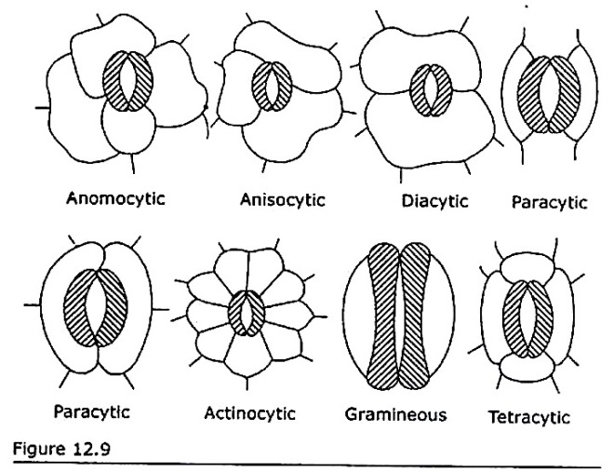
Buňka sousední (Neighbour cell)
epidermální buňka v kontaktu s průduchem nebo jeho prekurzorem
morfologicky stejná jako ostatní epidermální buňky
Buňka vedlejší (Subsidiary cell)
epidermální buňka v kontaktu s průduchem nebo jeho prekurzorem
morfologicky odlišná od ostatních epidermálních buněk

Slide 7
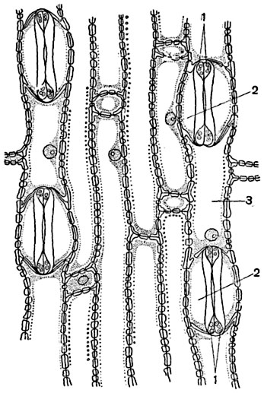
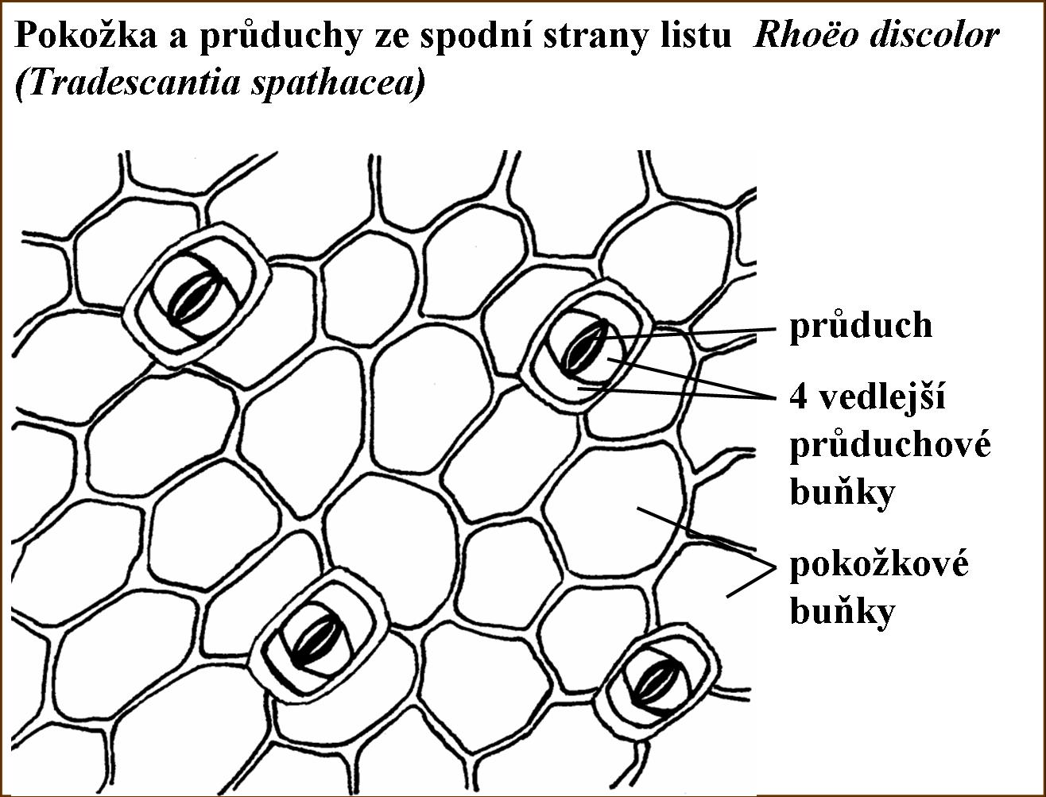
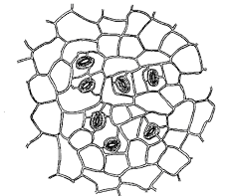
Klasifikace stomat podle počtu a
uspořádání obklopujících buněk
• stomata izocytická – epidermální buňky se neliší od buněk
sousedních
– anomocytická
– anomotetracytická (Chlorophytum, Iris)
• stomata anizocytická –
diferencované sousední buňky různě uspořádané:
– paracytická (Magnolia, Cyperus)
– brachyparatetracytická (Tradescantia)
– polocytická (Dryopteris, Nephrolepis)
– amfianizocytická (Begonia)

Slide 8
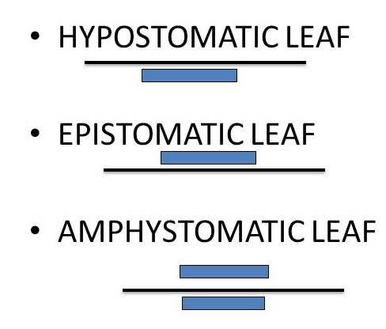
Listy podle umístění průduchů
• hypostomatické – nejčastější typ, dvouděložné
• amfistomatické – (Iris, trávy), jednoděložné
• epistomatické – (vzplývavé listy vodních
rostlin, některé trávy – Festuca, Melica,
Brachypodium)
Stomata podle umístění na listech
• stomata faneroporní – svěrací buňky a epidermis leží
v jedné rovině = nejčastější případ
• stomata emerzní – vyčnívají nad úroveň epidermis –
hygrofyty, plovoucí listy vodních rostlin
• stomata submerzní – ponořená stomata – xerofyty
(Iris, Chlorophytum, Pinus, Nerium oleander)

Slide 9
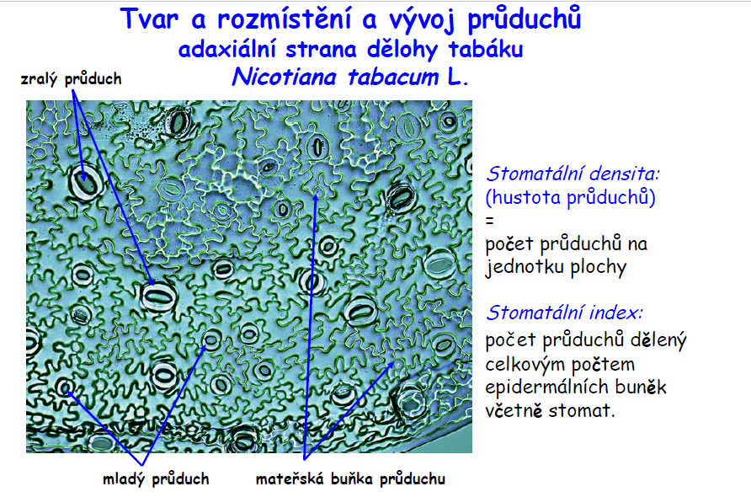

Slide 10
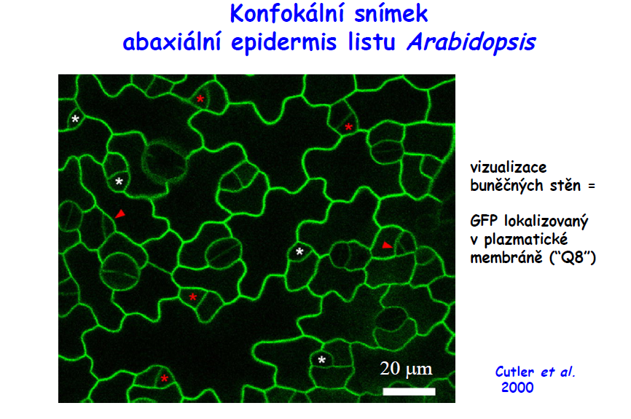

Slide 11
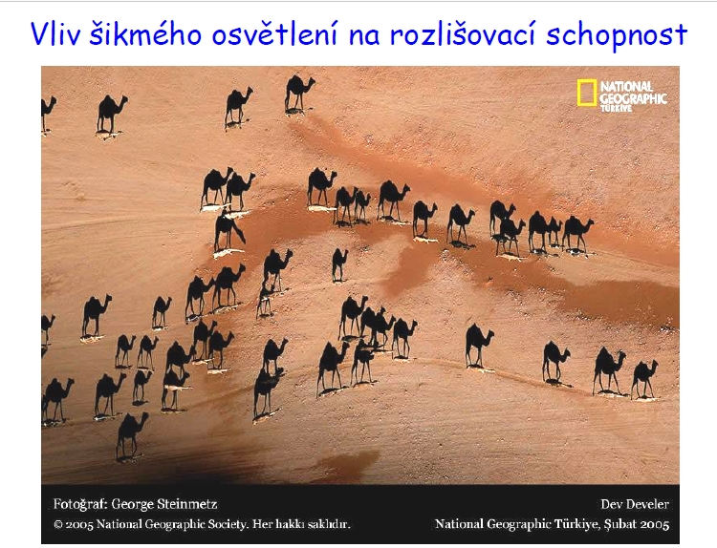

Slide 12
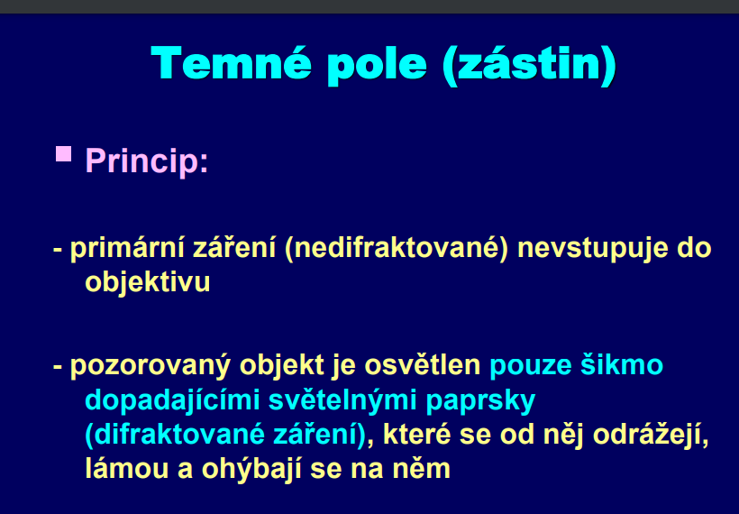

Slide 13
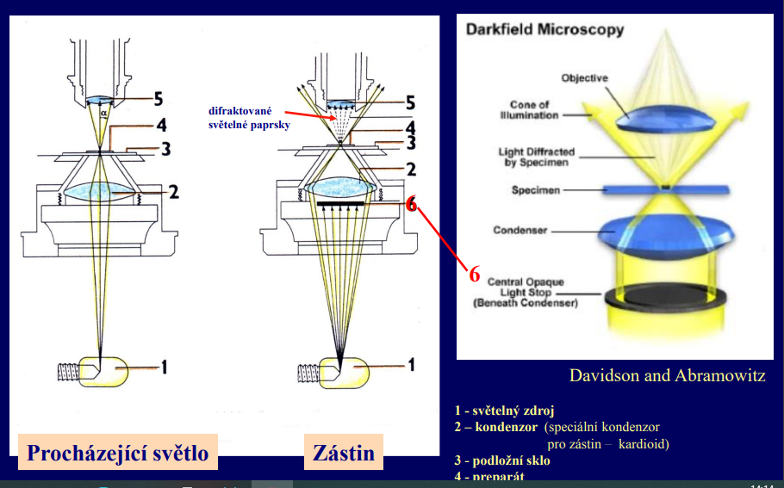

Slide 14
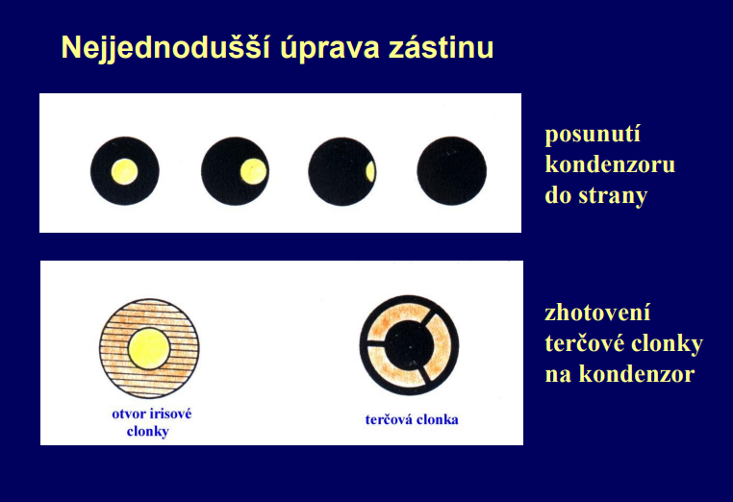

Slide 15
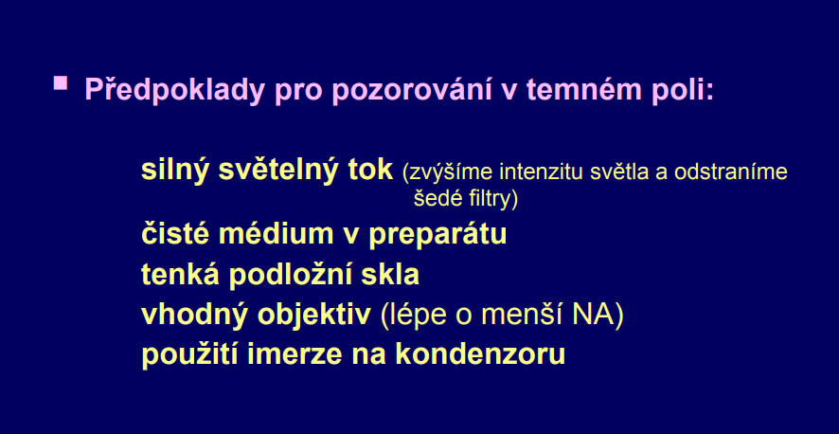

Slide 16
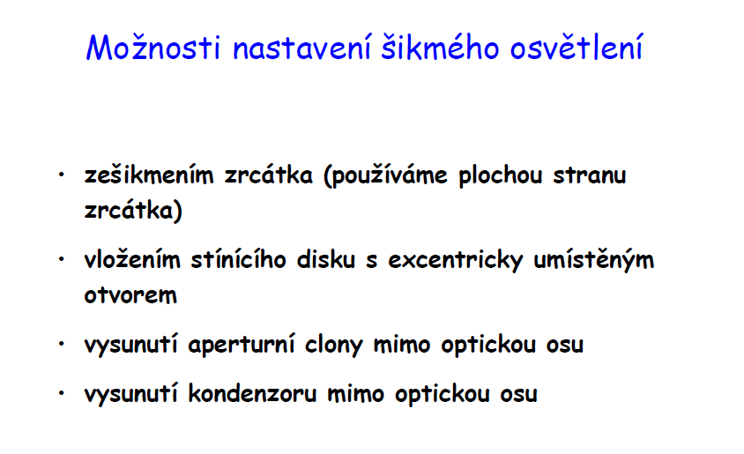

Slide 17
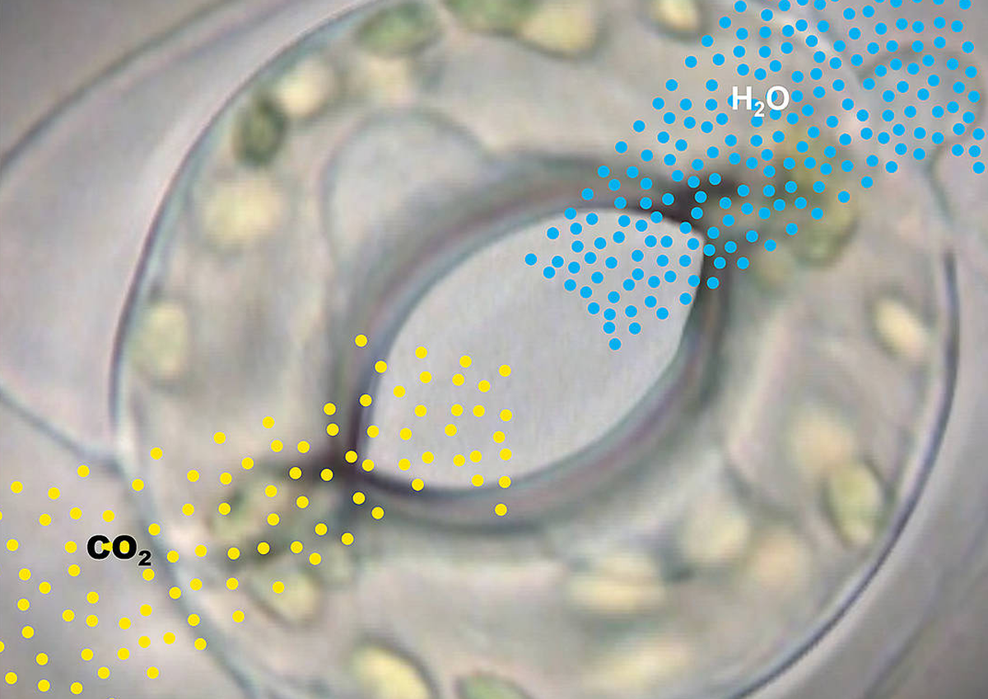
Příprava preparátů:
1. Mikroreliéfová metoda:
A. otisk v laku na nehty, ve vodě
B. otisk v laku na nehty nalepený na průhledné lepící pásce (bez vody)
Pozorování v procházejícím světle a při šikmém osvětlení
2. Stržená epidermis
3. Projasněný list (ethanol, SAVO, DMSO)/tenký list umožňující prosvětlení bez přípravy - okřehek
Hodnocení: srovnání metod a způsobu přípravy (náročnost, možné problémy, snadnost pozorování, výhody/nevýhody metod a různých způsobů přípravy preparátů), posouzení přínosu pozorování při šikmém osvětlení

